Slide 1
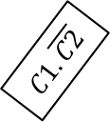

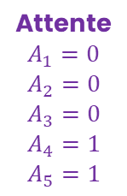

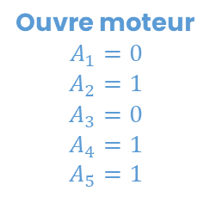
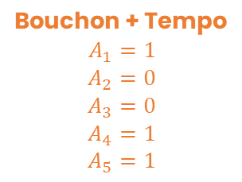
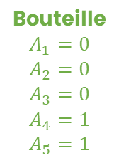

Bouteille
$$A_{1}=0$$
$$A_{2}=0$$
$$A_{3}=0$$
$$A_{4}=1 \\ A_{5}=1$$
1
2
Bouchon + Tempo
$$A_{1}=1$$
$$A_{2}=0$$
$$A_{3}=0$$
$$A_{4}=1$$
$$A_{5}=1$$
$$fintempo1$$
$$C1.C2$$
$$fintempo1.C3$$
$$C1.\overline{C2}$$
0
3
Ouvre moteur
$$A_{1}=0$$
$$A_{2}=1$$
$$A_{3}=0$$
$$A_{4}=1 \\ A_{5}=1$$
Attente
$$A_{1}=0$$
$$A_{2}=0$$
$$A_{3}=0$$
$$A_{4}=1$$
$$A_{5}=1$$

Slide 2

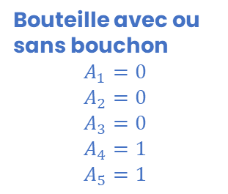

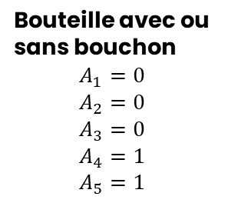
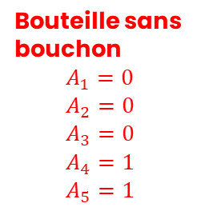


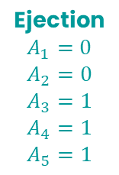

Bouteille avec ou sans bouchon
$$A_{1}=0$$
$$A_{2}=0$$
$$A_{3}=0$$
$$A_{4}=1 \\ A_{5}=1$$
Bouteille
$$A_{1}=0$$
$$A_{2}=0$$
$$A_{3}=0$$
$$A_{4}=1 \\ A_{5}=1$$
4
1
2
Bouchon + Tempo
$$A_{1}=1$$
$$A_{2}=0$$
$$A_{3}=0$$
$$A_{4}=1$$
$$A_{5}=1$$
$$C4$$
$$C7$$
$$fintempo1$$
$$C1.C2$$
$$C1.\overline{C2}$$
$$fintempo1.C3$$
Bouteille avec ou sans bouchon
$$A_{1}=0$$
$$A_{2}=0$$
$$A_{3}=0$$
$$A_{4}=1$$
$$A_{5}=1$$
5
0
3
Ouvre moteur
$$A_{1}=0$$
$$A_{2}=1$$
$$A_{3}=0$$
$$A_{4}=1 \\ A_{5}=1$$
$$C5.C8$$
Attente
$$A_{1}=0$$
$$A_{2}=0$$
$$A_{3}=0$$
$$A_{4}=1$$
$$A_{5}=1$$
$$C5.\overline{C8}$$
Bouteille sans bouchon $$A_{1}=0$$
$$A_{2}=0$$
$$A_{3}=0$$
$$A_{4}=1$$
$$A_{5}=1$$
6
7
$$C6$$
Ejection
$$A_{1}=0$$
$$A_{2}=0$$
$$A_{3}=1$$
$$A_{4}=1$$
$$A_{5}=1$$

Slide 3
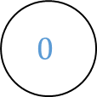



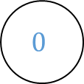

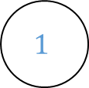


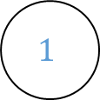




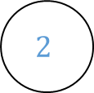












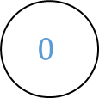




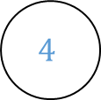
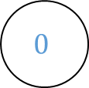



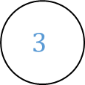




Section MAE2
Section MAE1
Section MAE1 Modifié
$$0$$
$$A_{5}$$
$$0$$
$$T_{01}=C_{7}$$
$$0$$
$$A_{4}$$
$$A_{5}$$
$$A_{4}$$
$$Tempo1$$
$$1$$
$$T_{01}=C_{1}.\overline{C_{2}}$$
$$A_{5}$$
$$cpt++$$
$$T_{01}=C_{1}.\overline{C_{2}}$$
$$1$$
$$T_{12}=C_{4}$$
$$A_{1}$$
$$A_{4}$$
$$1$$
$$Tempo2$$
$$2$$
$$A_{1}$$
$$cpt<3$$
$$A_{5}$$
$$A_{4}$$
$$A_{5}$$
$$T_{12}=fintempo_{1}.\overline{C_{3}}$$
$$T_{23}=\overline{C_{8}}.C_{5}$$
$$T_{10}=1$$
$$2$$
$$A_{2}$$
$$A_{4}$$
$$3$$
$$A_{5}$$
$$Tempo3$$
$$0$$
$$T_{34}=C_{8}.C_{5}$$
$$A_{4}$$
$$A_{5}$$
$$T_{20}=C_{3}.fintempo_{2}$$
$$4$$
$$A_{3}$$
$$A_{5}$$
$$T_{01}=fintempo_{1}.\overline{C_{3}}$$
$$cpt−−$$
$$1$$
$$A_{2} \\ A_{4}$$
$$A_{5}$$
$$T_{40}=fintempo_{3}$$
$$T_{10}=fintempo_{2}.C_{3}$$

Slide 4
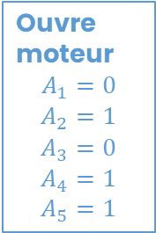
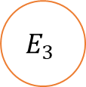
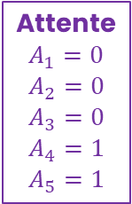

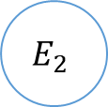

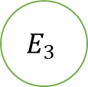


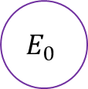
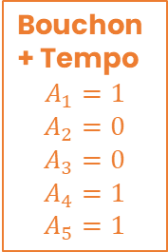
Attente
$$A_{1}=0$$
$$A_{2}=0$$
$$A_{3}=0$$
$$A_{4}=1$$
$$A_{5}=1$$
$$E_{0}$$
$$1$$
Ouvre moteur
$$A_{1}=0$$
$$A_{2}=1$$
$$A_{3}=0$$
$$A_{4}=1 \\ A_{5}=1$$
$$C1.\overline{C2}$$
$$E_{2}$$
$$E_{3}$$
Bouteille avec ou sans bouchon
$$A_{1}=0$$
$$A_{2}=0$$
$$A_{3}=0$$
$$A_{4}=1 \\ A_{5}=1$$
Bouchon + Tempo
$$A_{1}=1$$
$$A_{2}=0$$
$$A_{3}=0$$
$$A_{4}=1$$
$$A_{5}=1$$
$$fintempo1.C3$$
$$E_{3}$$
$$1$$

Slide 5

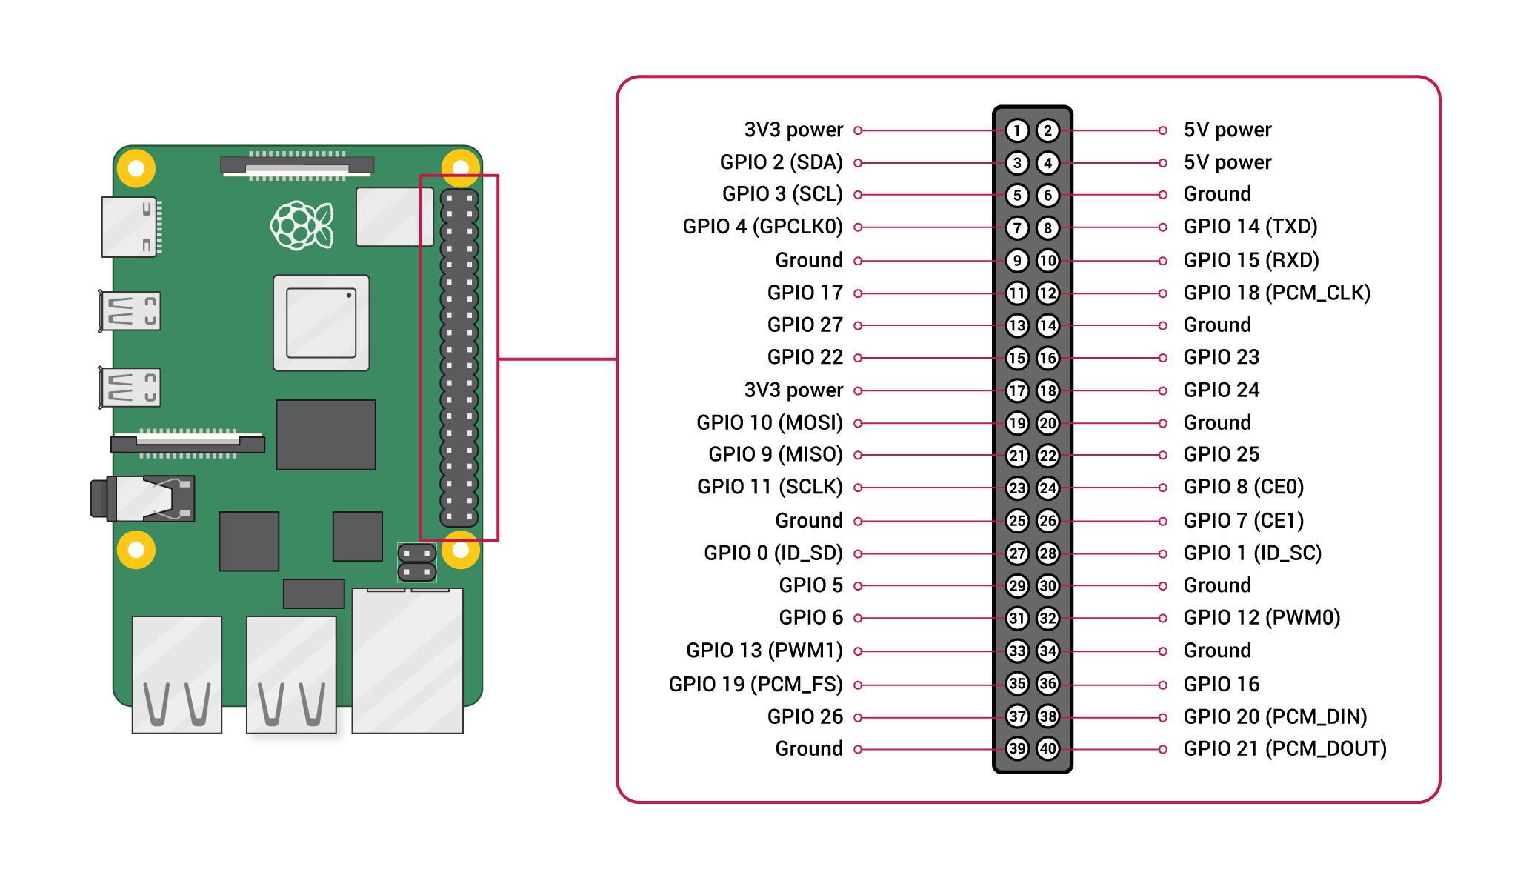

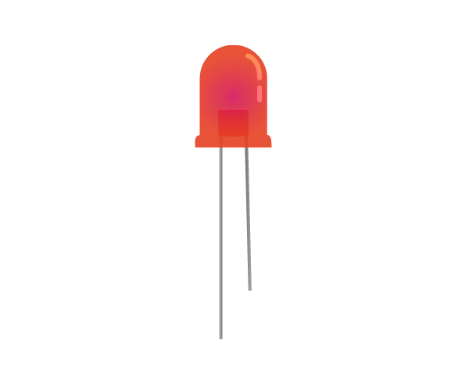
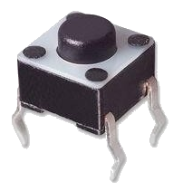
SSH
main.c
Bac de gauche
Bac de trempage
Bac de droite
g1 g2
t1 t2 t3
d1 d2 d3
ad c ag p
lh lv
H B G D V A
User
Les emplacements
Le chariot
Les fin de courses

Slide 6
Entrée
ET[4..0]
AP[4..0]
PortOuverte
Horloge
E(0)
Limite du
système
Limite du
système
F
Entrée
ET[4..0]
AP[4..0]
PortOuverte
Horloge
E(0),E(1),E(2)
F
ap1Mem
ap2Mem
ap3Mem
ap4Mem
EtatPresent EtatSuivant
finApi
ap1Mem
ap2Mem
ap3Mem
ap4Mem
EtatPresent EtatSuivant
s_Arret
finApi
M
M
G
Sorties
montee,descend
unites,dizaines
G
Sorties
montee,descend
unites,dizaines
Entrée
ET[4..0]
AP[4..0]
PortOuverte
Horloge
E(0),E(1),E(2)
P4d, P3d, P2d, P3m, P2m, P1m
F
Limite du
système
ap1Mem
ap2Mem
ap3Mem
ap4Mem
EtatPresent EtatSuivant
s_Arret
Appel1
Appel2
Appel3
Appel4
M
G
Sorties
montee,descend
unites,dizaines

